Slide 1


Gitflow 推进分析

Slide 2

当前执行现状
03-10之后143个仓库产生更新
72 个仓库不同程度使用了 git flow
71个仓库完全没有使用

Slide 3
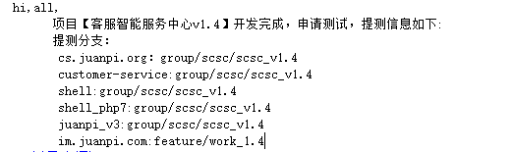
当前执行现状
大多数提测依然在用传统的分支

Slide 4
当前执行现状
供应链中心(供应链技术部) 3/6
商品运营中心(产品运营部) 0 / 2
商品运营中心(商务技术部) 13 / 18
基础产品中心(创新项目部) 4 / 6
基础产品中心(平台研发部) 12 / 15
基础产品中心(移动研发部) 10 / 15
平台技术中心(商务智能部) 2 / 13
平台技术中心(架构服务部) 1 / 42
海外事业部(技术研发组) 2 /4
财务法务部门(财务技术部) 14 / 15

Slide 5
困难
耦合
多团队共用仓库
需求零散
版本需要规划
需求需要打包

Slide 6
Next
Master发布

Slide 7
其它
权限

Slide 8
面临的需求
我们需要：
面临的需求
发布系统接入
自动获取分支列表-分支过多严重影响性能
持续集成
固定分支集成
代码静态质量检查
需要完整可用的项目列表
对当前仓库分支进行梳理
基本的仓库管理制度
统一且简单的，能满足目前研发模式的分支管理模型

Slide 9
清理后

Slide 10
卷皮Git仓库现状
清理后：
仓库分组： 37
仓库总数： 400
分支总数： 3774
单仓最多分支：122

Slide 11
卷皮Git仓库现状
下一步动作：
删除所以仓库没用的分支
定期自动检查分支合规性保证大家按照gitflow方式使用git

Slide 12
Git管理制度

Slide 13
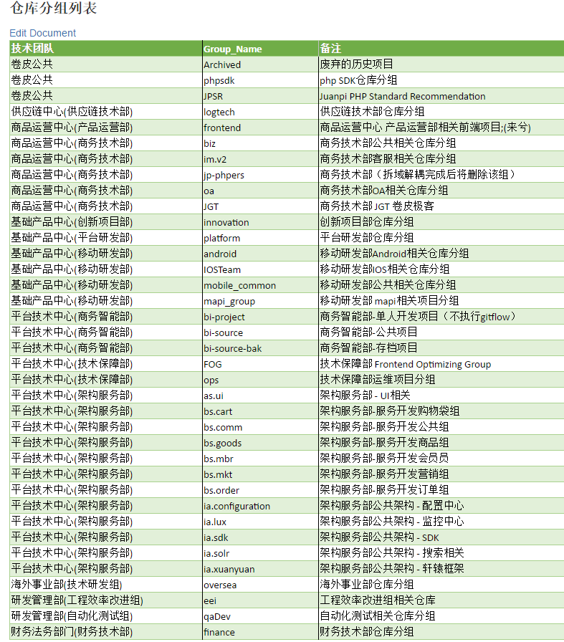
分组策略
按照FT进行分组
代码仓库相关文档：
知识分享->配置管理->Git管理
Gitlab管理规范

Slide 14
制度要点
公共分组创建项目权限回收
提供完整仓库配置清单
仓库的权限由仓库的master角色维护
使用gitflow
分支管理基本规则
Master和develop分支为长期分支
Feature/xxx 分支为开发分支
Release/xxx 分支为提测分支
Hotfix/xxx 分支为线上Bug处理分支
发布使用 master 分支(tag）
非长期分支自动清理或定时清理

Slide 15
制度要点
公共分组创建项目权限回收
提供完整仓库配置清单
仓库的权限由仓库的master角色维护
使用gitflow
分支管理基本规则
Master和develop分支为长期分支
Feature/xxx 分支为开发分支
Release/xxx 分支为提测分支
Hotfix/xxx 分支为线上Bug处理分支
发布使用 master 分支(tag）
非长期分支自动清理或定时清理

Slide 16
提测
开发人员开发功能在feature分支
完成一个功能后结束分支并自动合入develop分支
所有功能完成后都合并到develop分支
创建release分支，并使用该分支提测以及修改bug
功能测试和回归测试都是找个提测分支
回归结束后结束这个分支开是进入发布阶段

Slide 17
提测
自动化冒烟测试在 Develop分支进行
每个功能完成合并就触发自动测试，而不是等到提测才开始冒烟
自动化冒烟是在开发阶段进行
后续如果自动化冒烟测试执行良好可自动创建提测分支并部署测试环境

Slide 18
Gitflow无法解决问题
?
Release
Develop
项目1 Feature
项目2 Feature

Slide 19
提测
同一仓库，在同期有多个项目并行时，无法创建第二个release分支
http://wiki.juanpi.org/pages/viewpage.action?pageId=18794600

Slide 20
Git flow

Slide 21
Gitflow 可以带来什么
简化Git使用
精简分支，自动tag，保持仓库清洁
提前集成（feature->develop->release), 接入单元测试和自动冒烟
先合并后发布(release->master/develop), 可接入预发布自动测试
发布、提测两个环节的分支合并流程自动化，避免合并遗漏和相互覆盖

Slide 22
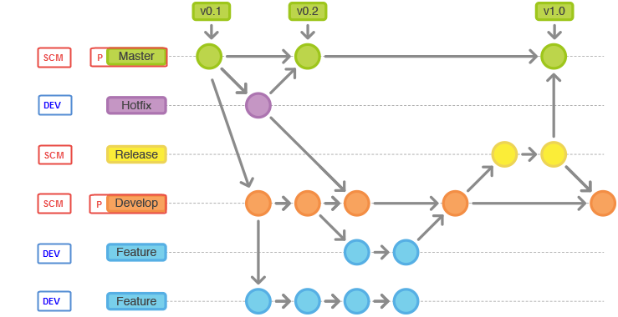
How to use Gitflow
适用于大型团队项目中高效快速管理分支

Slide 23


